Slide 1
Родительское собрание в подготовительной группе «Что должен знать и уметь ребенок дошкольного возраста (6-7 лет)»
)

Slide 2
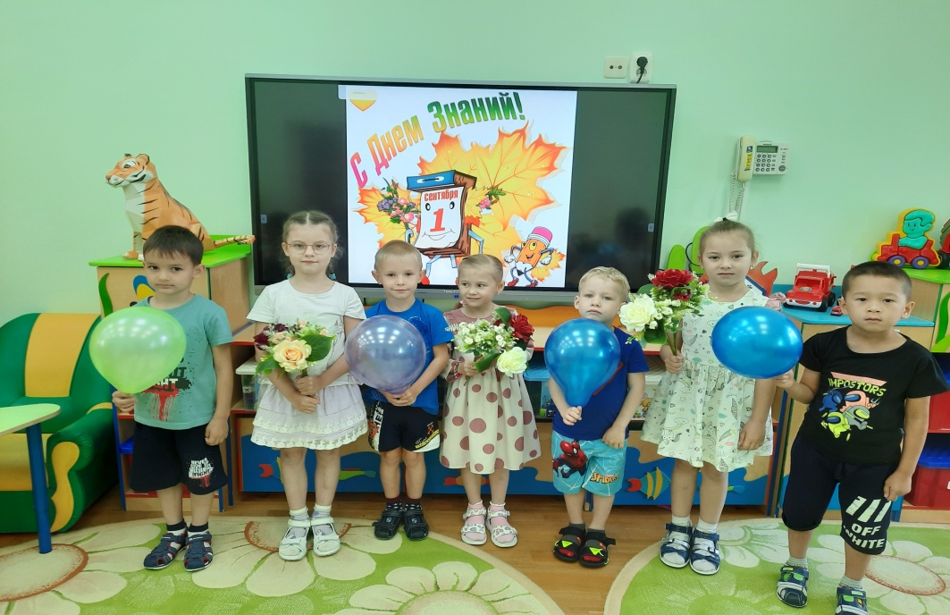
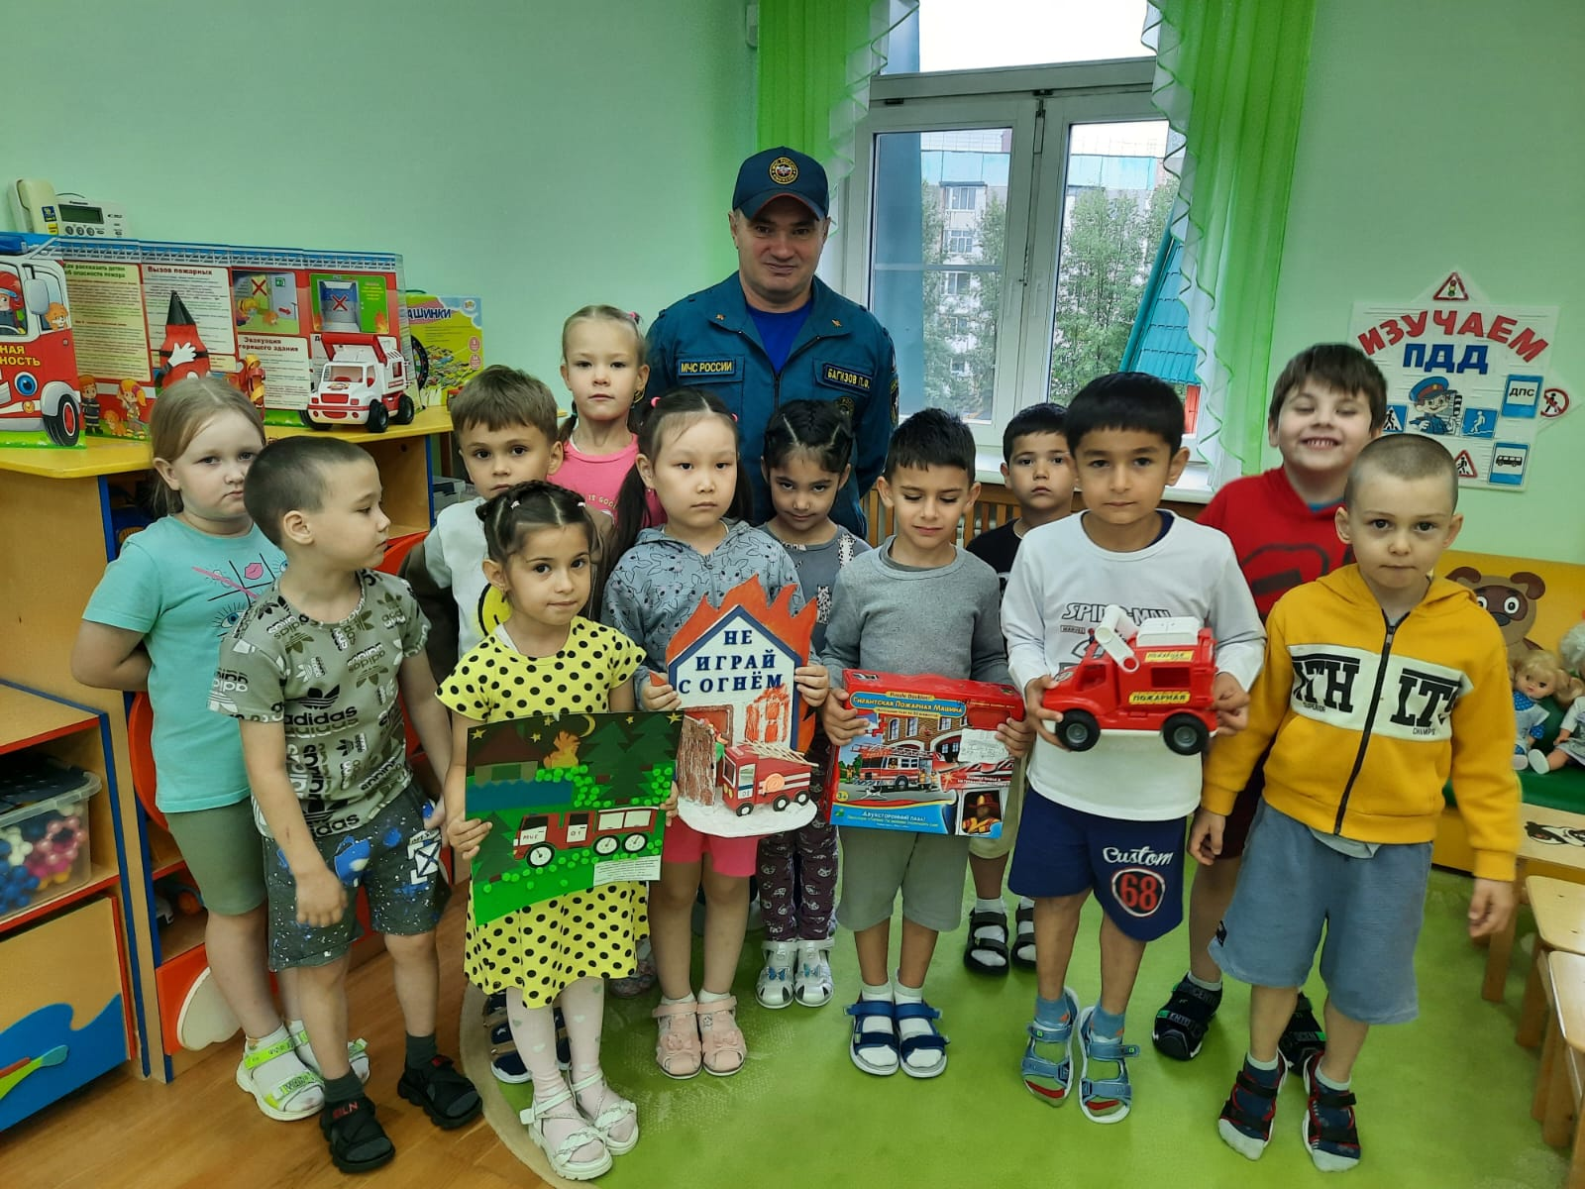
В.А. Сухомлинский сказал: «Дети- это счастье, созданное нашим трудом». Занятия, встречи с детьми, конечно, требует душевных сил, времени, труда. Но, ведь и мы счастливы тогда, когда счастливы наши дети, когда их глаза наполнены радостью».

Slide 3
Наше ДОУ работает в соответствии с Законом РФ « Об образовании». В ст. 18 говорится: «Родители являются первыми педагогами ребенка. Они обязаны заложить основы физического, нравственного, интеллектуального развития личности ребенка. В помощь семье в воспитании детей действуют дошкольные учреждения».

Slide 4
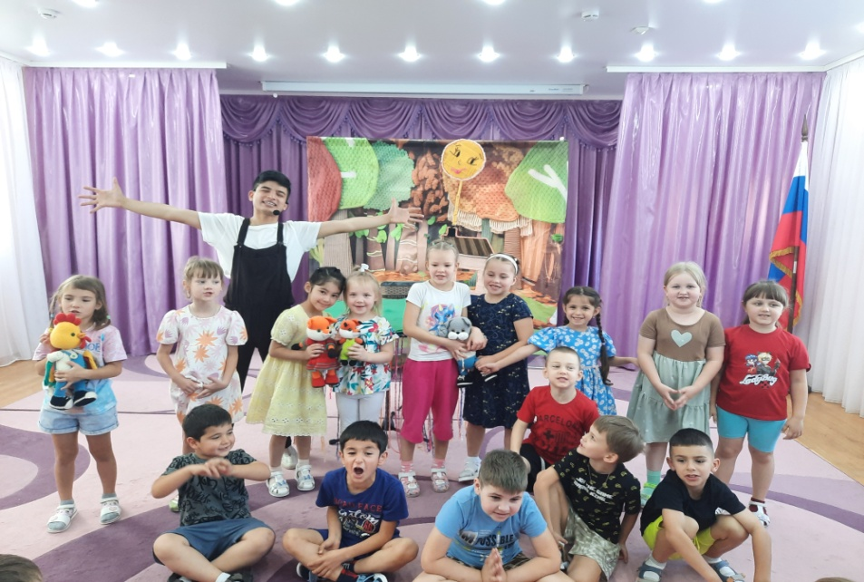
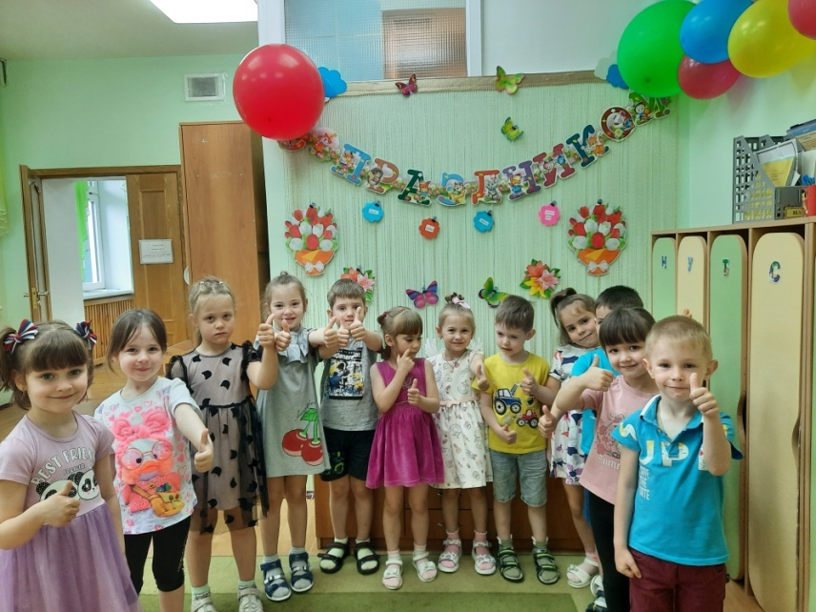
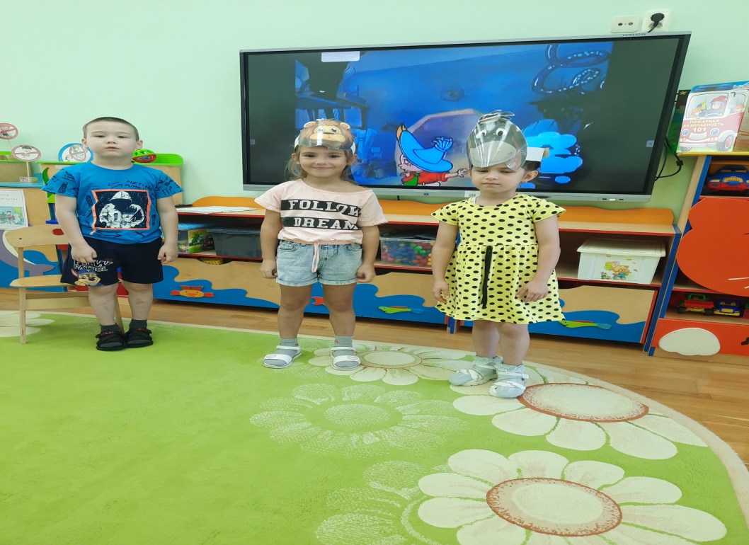
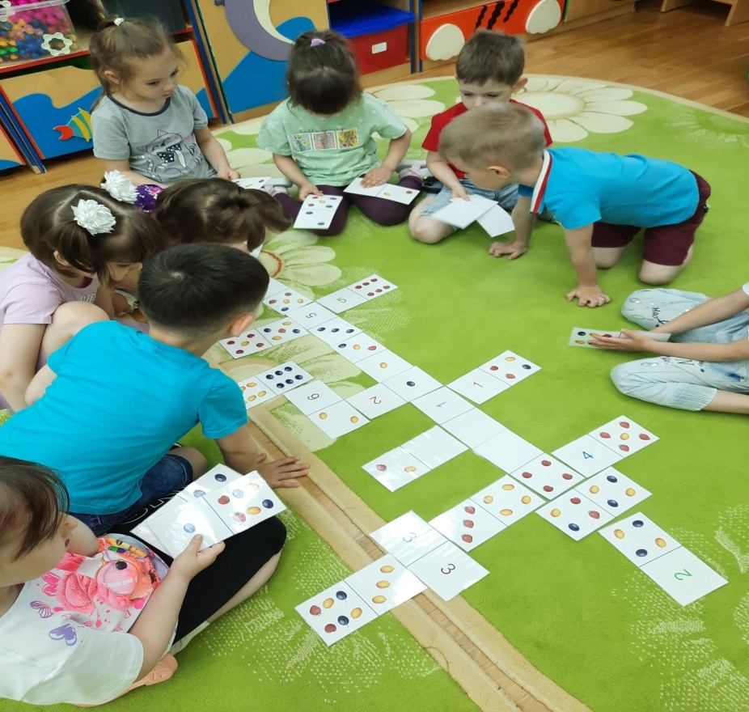
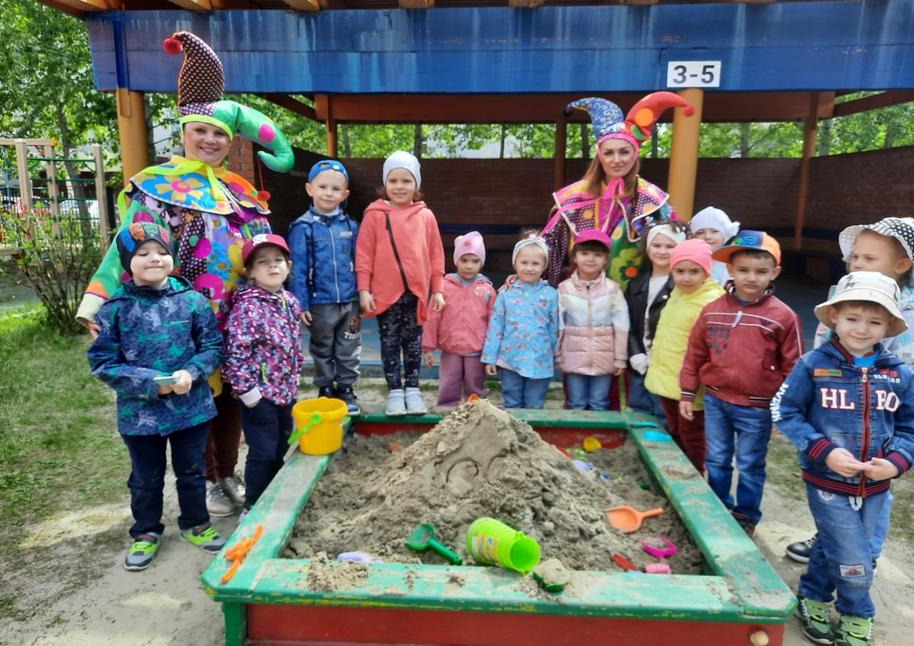
Ваши детки стали старше, в связи с этим у них увеличиваются их обязанности. И мне бы очень хотелось, чтоб Вы - родители относились серьезно к образовательному процессу.

Slide 5
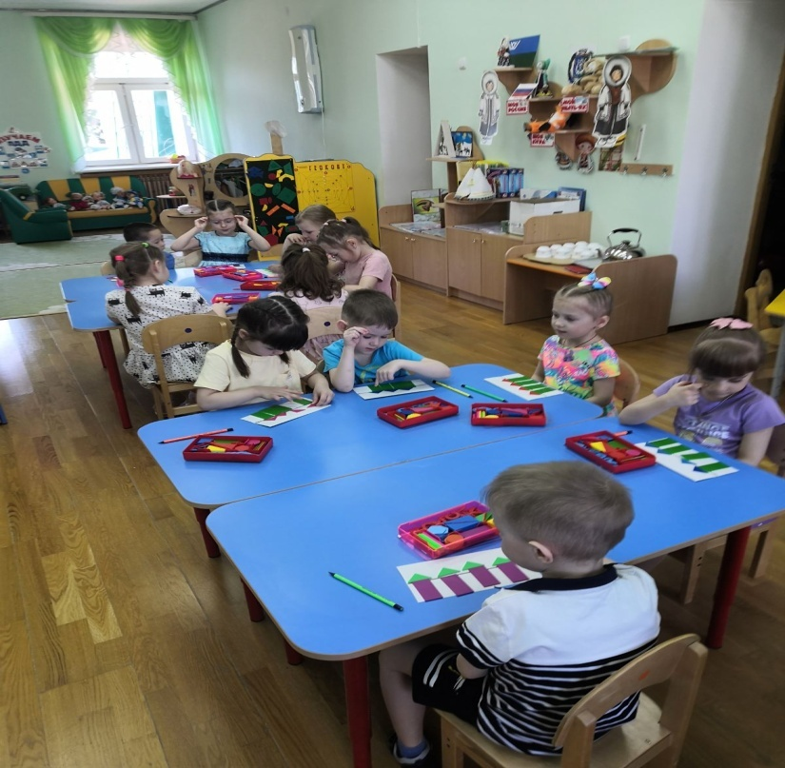
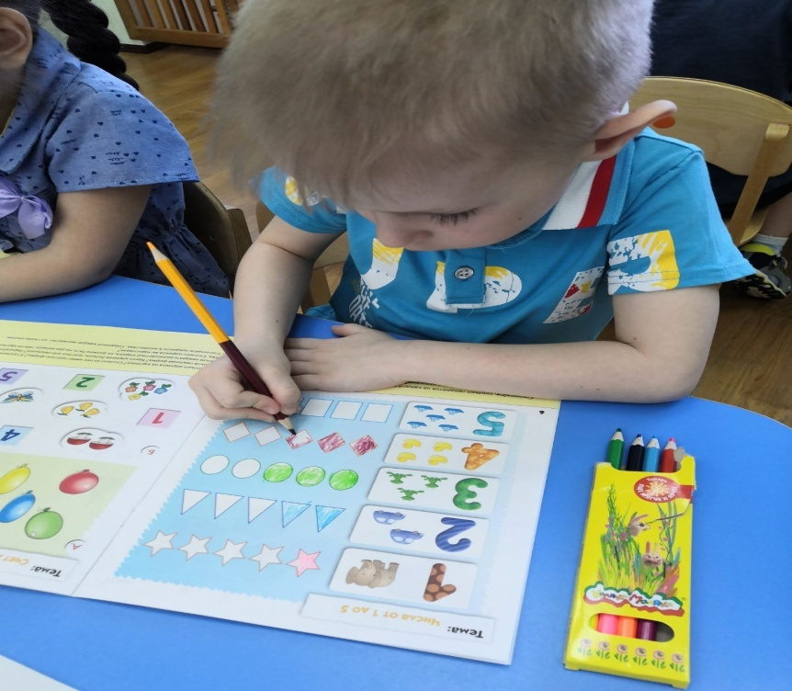
Мы готовим детей к школе, вырабатываем усидчивость, любознательность, внимание, память. И именно совместная работа нас педагогов и, Вас, родителей, могут дать положительный результат.

Slide 6
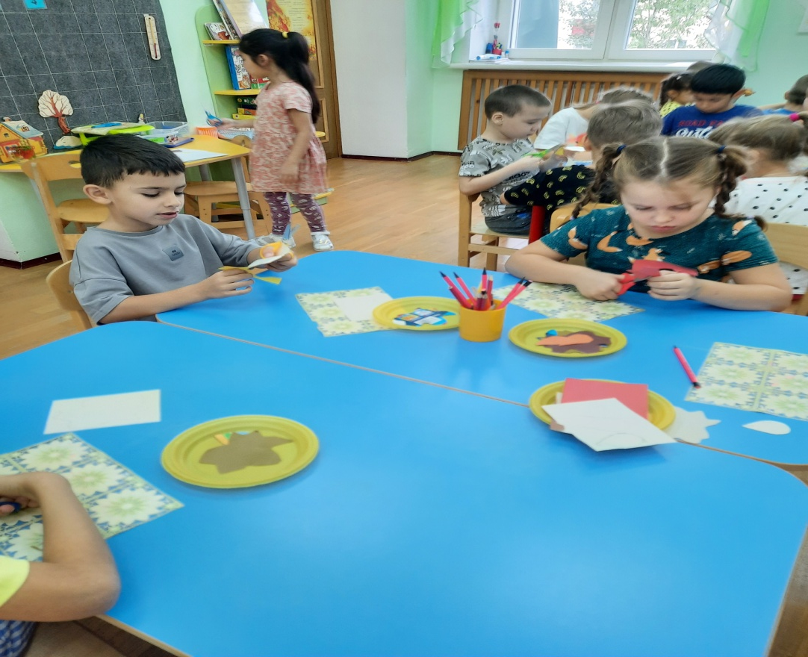
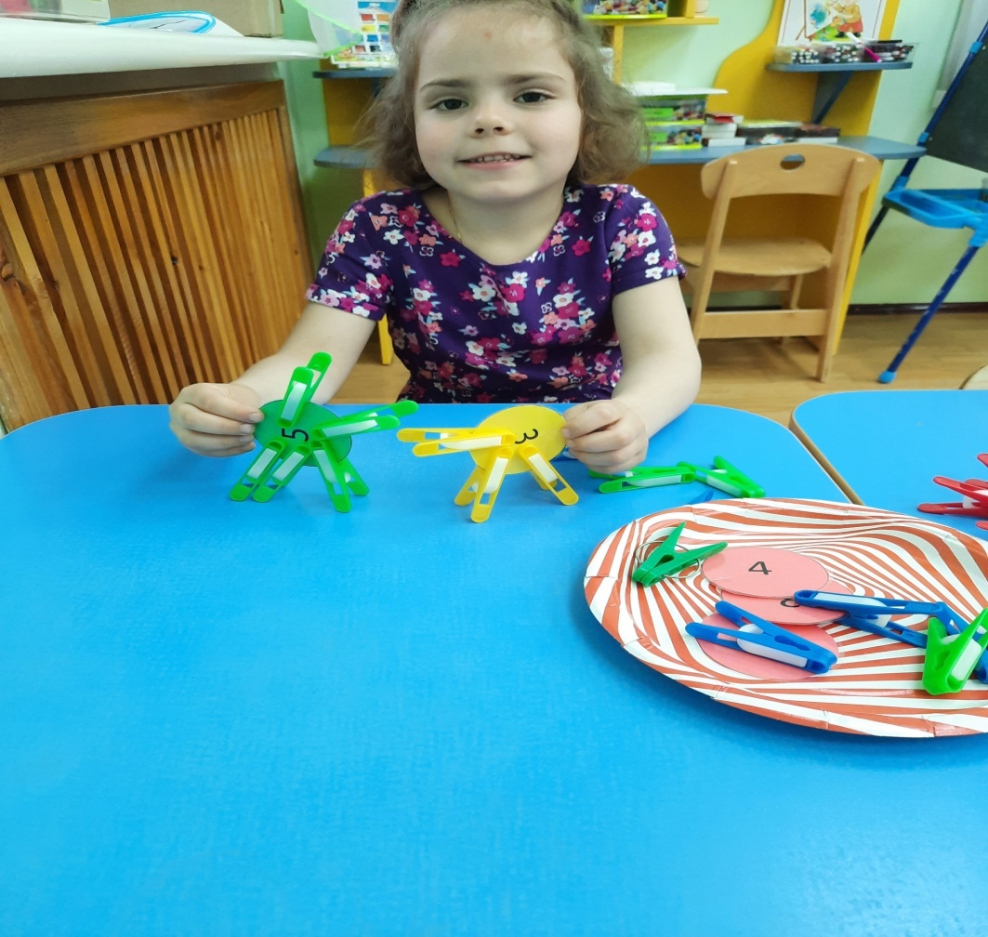
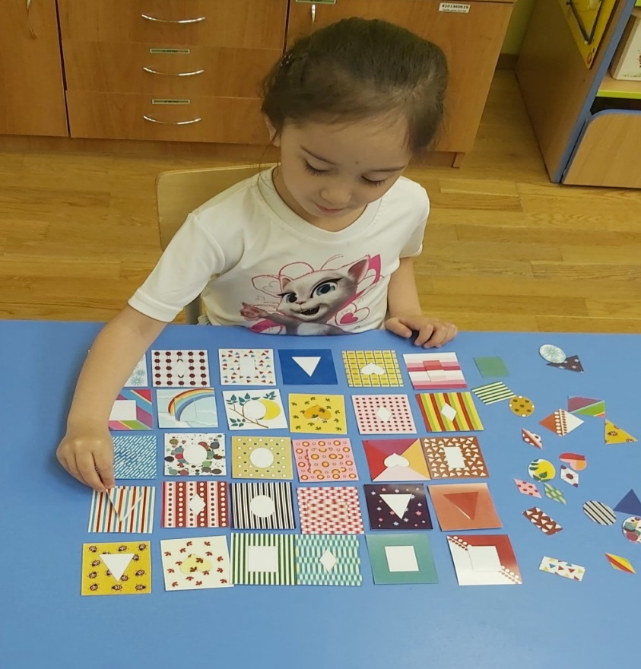
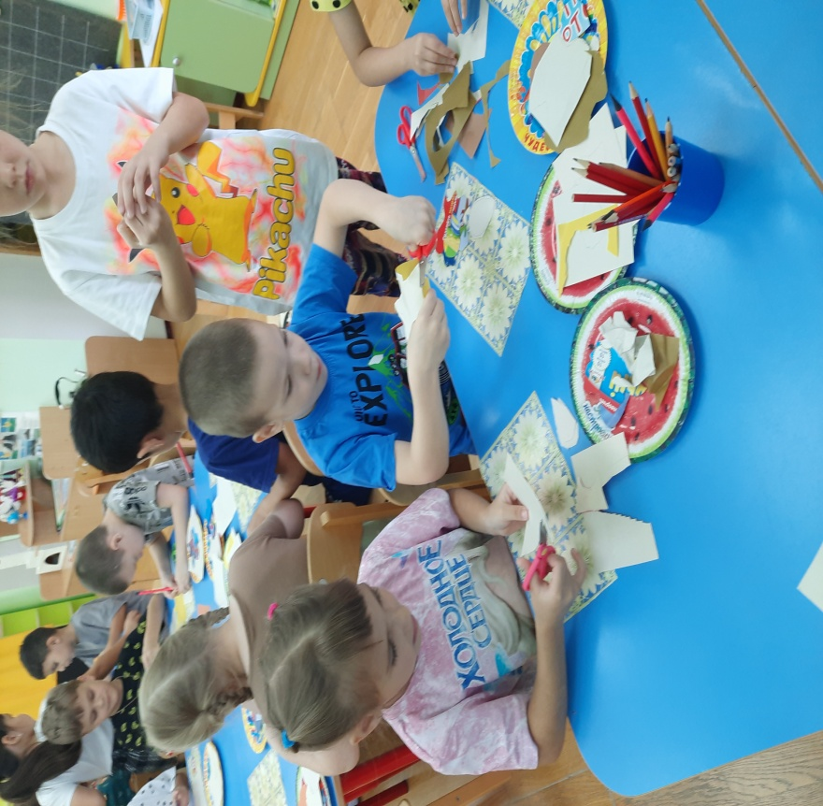
Дома не надо относиться к ним как к малышам, а наоборот привлекать к помощи по дому. Закреплять навыки детей в лепке, рисовании, умении пользоваться ножницами. Развиватьих моторику, вкус, интерес к творчеству.

Slide 7
Большое внимание прошу уделить Вас чтению художественной литературы. Это развивает слух, обогащает словарный запас, развивает речь, умение согласовывать прилагательные с существительными, умение правильно составить предложение. После прочтения произведения обязательно обсудите с ребенком прочитанное, чтоб ребенок учился слушать и слышать.

Slide 8
Что должен уметь ребёнок (6-7лет) 1. Различать гласные и согласные буквы и звуки. 2. Определять количество букв и звуков в слове. 3. Делить слово на слоги и определять их количество (по числу гласных звуков, с помощью хлопков, шагов). 4. Придумывать предложения из трёх-четырёх слов. 5. Называть слова, из которых состоит простое предложение. 6.Определять на слух тип предложения: повествовательное, восклицательное, вопросительное.

Slide 9
7. Запоминать скороговорки, считалочки. 8. Знать и уметь рассказываать известные сказки, стихи, рассказы для детей. 9. Подробно и правильно пересказать прочитанный или прослушанный текст из трёх-четырёх предложений. 13. Придумать рассказ по рисунку. 10. Определять неточности в картинках, исправлять их. 12. Запоминать семь-десять картинок, предметов, слов. 13. Определять различия между предметами и явлениями. 14. Сравнивать предметы по ширине, высоте, длине и т. п. 15. Находить лишний предмет в группе предметов, аргументировать свой выбор. 16. Называть «чужое» слово в группе слов, например: Собака, кошка, заяц, ворона, лиса; Чашка, ложка, тарелка, вилка, сахар.

Slide 10
17. Решать шуточные задачки, например: Что легче — килограмм железа или килограмм пуха? 18. Считать от 1 до 20 и обратно, выполнять арифметические действия. 19. Определять последовательность тех или иных событий, действий. 20. Рисовать карандашом вертикальные и горизонтальные линии, геометрические фигуры, людей; штриховать предметы карандашом, не выходя за контуры изображения. 21. Уверенно работать ножницами (резать полоски, круги, квадраты, треугольники, прямоугольники, овалы; вырезать по контуру изображение). 22. Узнавать и правильно называть геометрические фигуры: круг, квадрат, треугольник, прямоугольник, овал. 23. Легко ориентироваться в пространстве и на листе бумаги (правая — левая сторона, верх — низ и т. д.).

Slide 11
Что должен знать ребёнок дошкольного возраста (6-7 лет) 1. Как его зовут (имя, фамилию, отчество). 2. Сколько ему лет (дату рождения). 3. Как зовут родителей (фамилию, имя, отчество). 4. По какому адресу живёт. 5. Название столицы. 6. Страну, в которой живёт. 7. Транспорт (наземный, воздушный, водный). 8. Домашних животных и их детёнышей, повадки. 9. Диких животных и их детёнышей жарких стран, Севера; др
.

Slide 12
10. Птиц (зимующих и перелётных). 11. Овощи, фрукты, ягоды. 12. Одежду, обувь, головные уборы. 13. Времена года, месяцы, дни недели, части суток (сколько месяцев в году, какой сегодня (был вчера, будет завтра) день недели, какое время показывают часы и т.п.). 14. Русские народные сказки. 15. Произведения для детей великих русских поэтов и писателей: А. С. Пушкина, Л. Н. Толстого, С. Я. Маршака, К. И. Чуковского и др

Slide 13
Спасибо за внимание!

